Slide 1
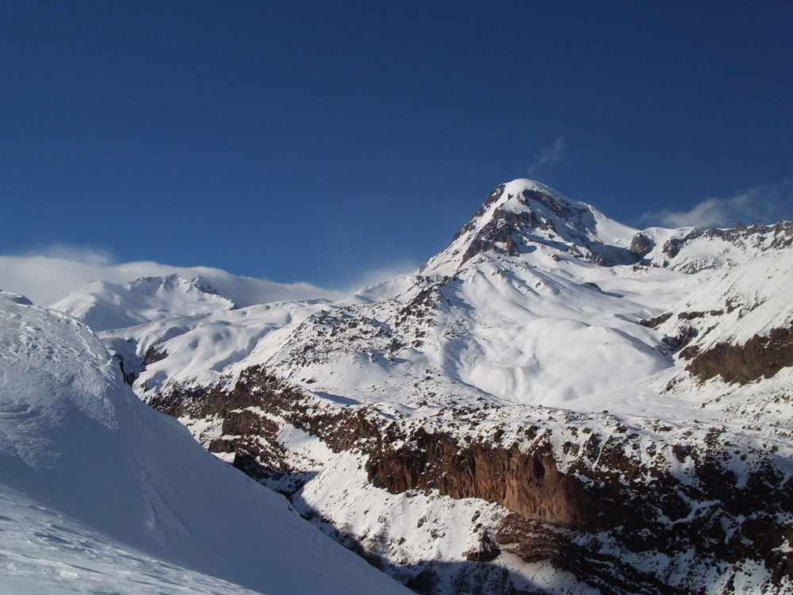

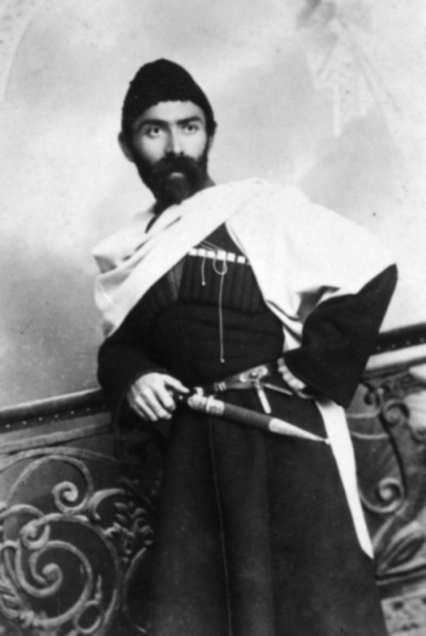
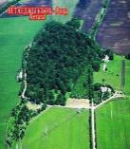
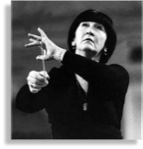
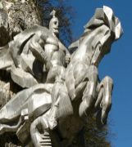
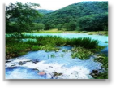
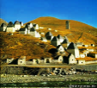
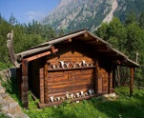

7
чудес Алании
Выполнил
ученик 2 класса
МКОУ СОШ №2ст.Змейская
Малиев Хетаг
Руководитель
Сокурова Лаура Александровна

Slide 2

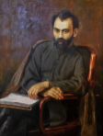
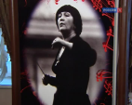

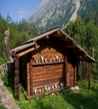

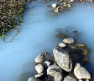
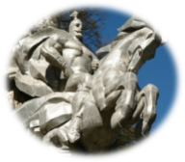
Чудо – это что?
ПЛАН
У каждого из нас своё понимание о том, что такое
чудо и есть ли место для чудес в наше время
К. Х. Хетагуров
В. Б. Дударова
Роща Хетага
Реком
Город мертвых
Тамискское месторождение минеральных вод
Георгий Победоносец выскакивает из скалы

Slide 3
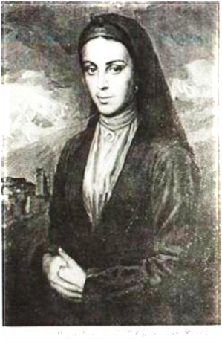
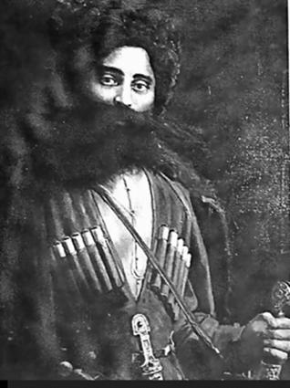
К. Хетагуров – гений осетинского народа.
Он живет не только в памяти своего народа, но и в сознании многих миллионов людей, населяющих нашу огромную планету
Коста Леванович Хетагуров
Отец поэта –
Леван Елизарович
Мать-
Мария Губаева

Slide 4
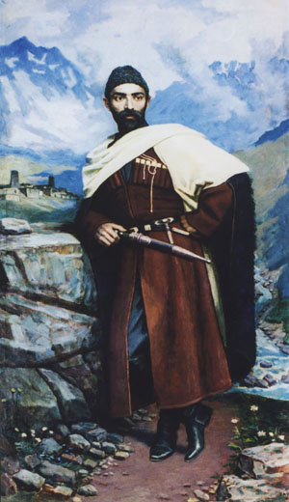
Коста – кто он?
Поэт – песенник
Художник
Поэт – лирик
Драматург
Прозаик
Публицист
Сказочник
Редактор
Баснописец
Патриот

Slide 5
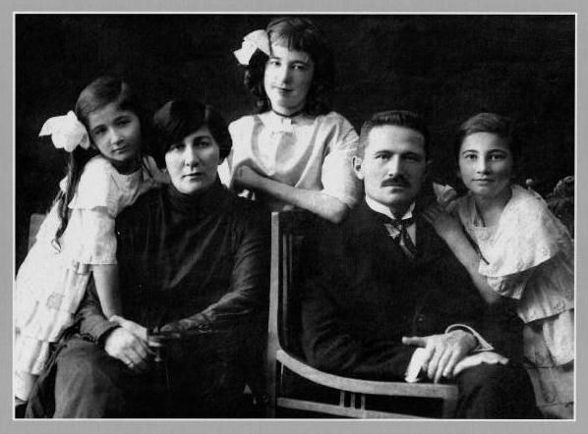


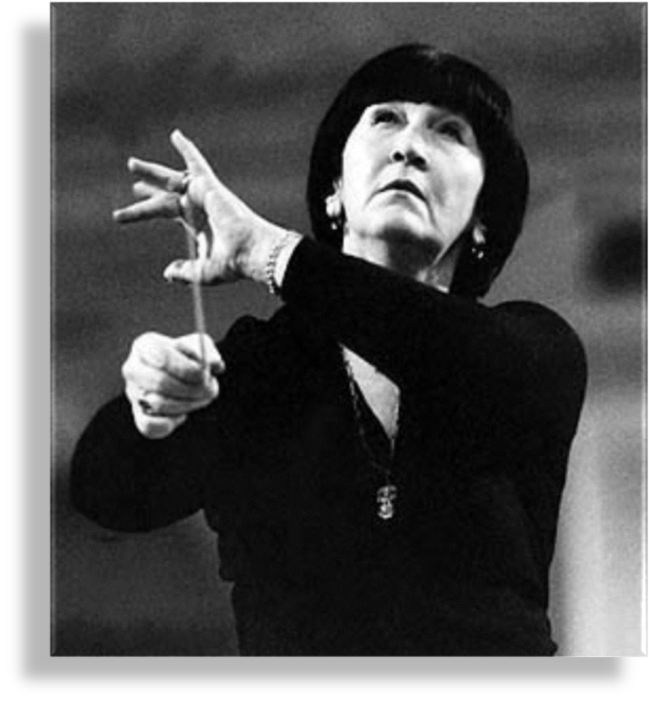
Вероника Борисовна Дударова
Вероника Дударова, как представитель осетинского этноса, является национальным героем для народа Осетии

Slide 6

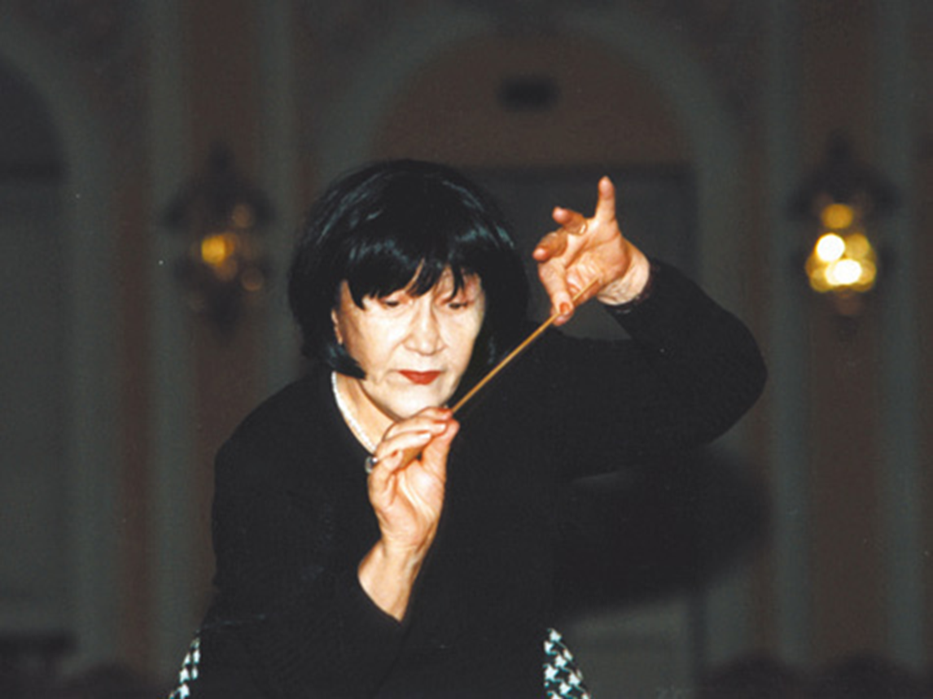
Имя Дударовой занесено в книгу рекордов Гиннеса как единственной в мире женщины – дирижера,
управлявшейбольшими симфоническими оркестрами
более 50 лет. В ее честь названа одна из малых планет
Солнечной системы «Ника Дударова»

Slide 7

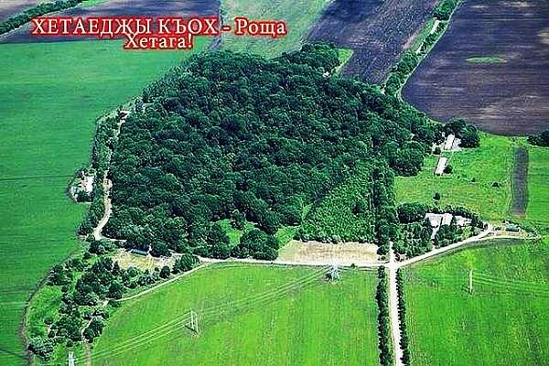
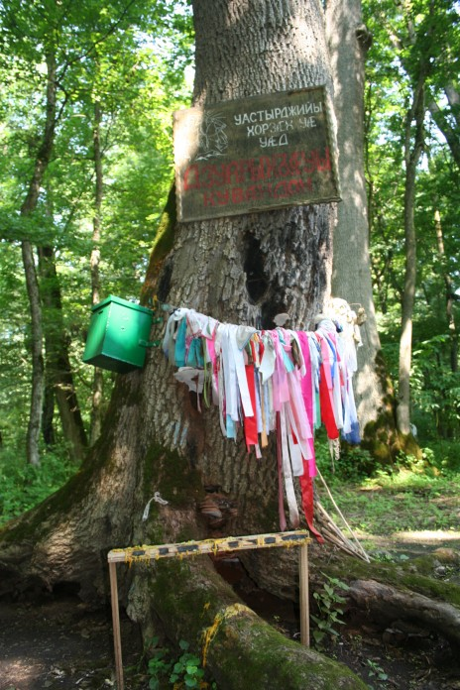
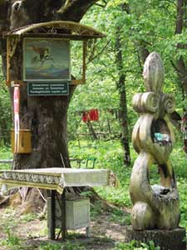

Роща Хетага (Хетæджы къох) –
у н и к а л ь н ы й реликтовый участок буково - ясеневых лесов
Роща Хетага – святое место. Молиться Всевышнему о помощи сюда приезжают люди со всех уголков Северной Осетии

Slide 8
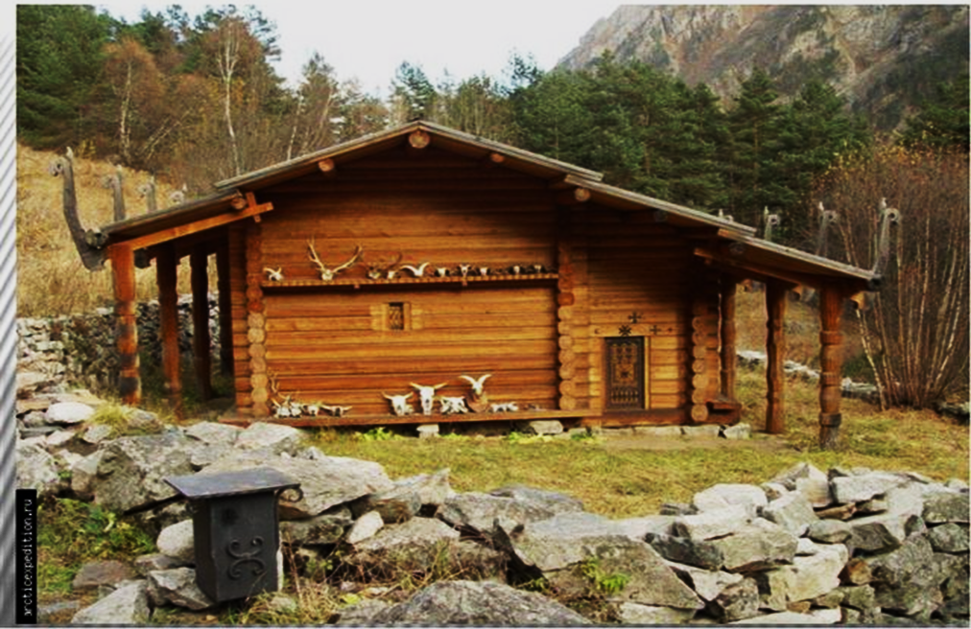

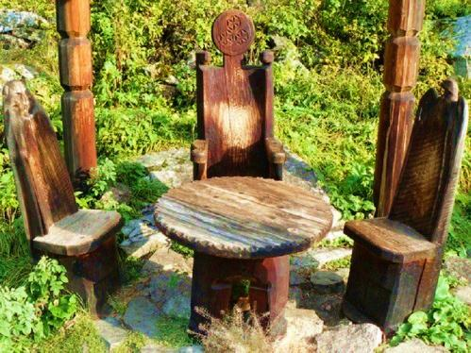
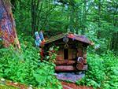
Р е к о м
Средневековый памятник архитектуры Реком — святое место Северной Осетии
Особенностью святилища Реком является постройка его без применения гвоздей и других железных деталей

Slide 9

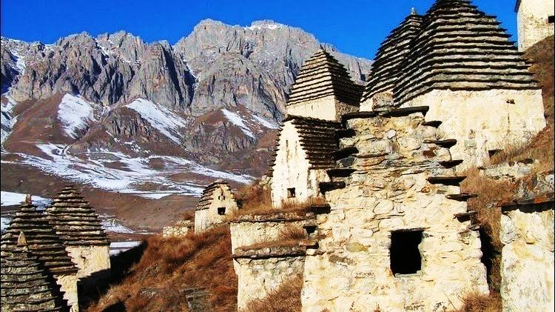

Город мертвых - самый загадочный археологический
памятник на Кавказе. Самые старые из склепов датируются IX столетием
Город мертвых
Этот крупнейший некрополь Северного Кавказа
представляет собой целый городок с улицами и колодцами.
Состоит из 99 каменных склепов, служивших фамильными усыпальницами

Slide 10
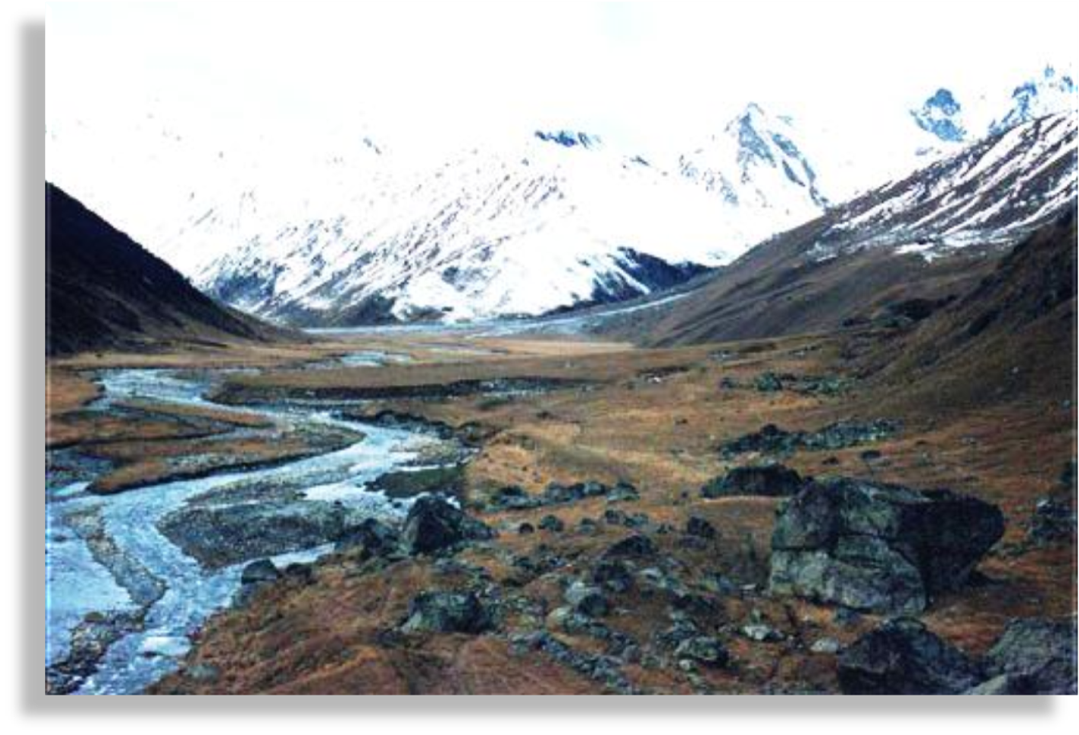
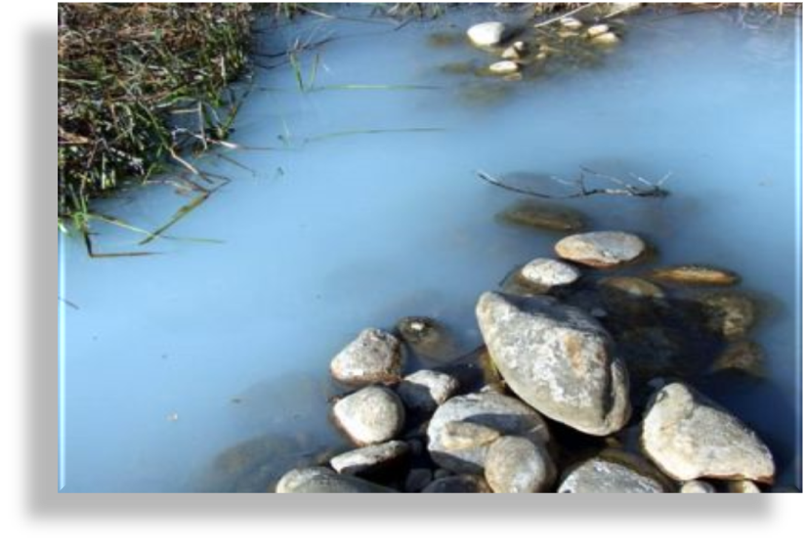

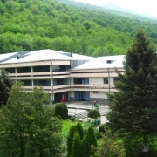
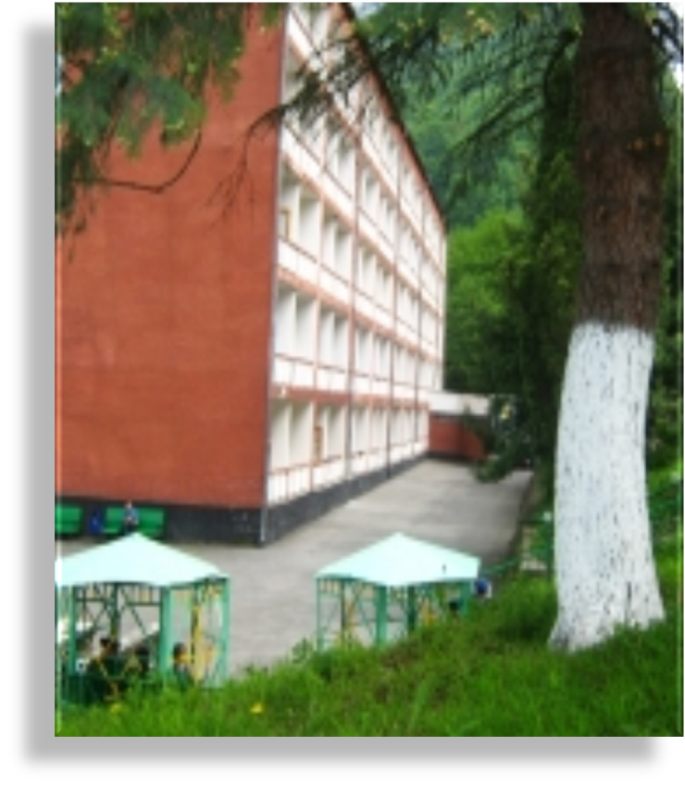
Тамискское месторождение
минеральных вод –
памятник федерального значения
На базе источников действует курорт "Тамиск"
Жилой фонд
санатория «Тамиск»

Slide 11
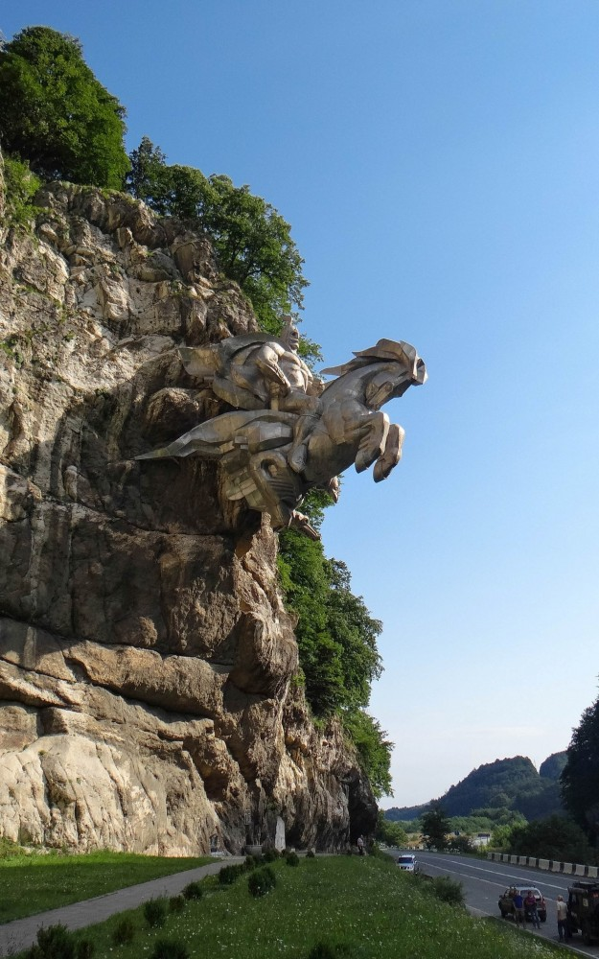
Статуя Георгия Победоносца
Уникальный памятник «Георгий Победоносец выскакивает из скалы»
расположен на 8 - м километре от окраины Алагира. Его особенность заключается в том, что он установлен на высоте 22м, его вес 28 т, размер копыта коня- 120 см, высота его головы целых 6 м и прикреплен к скале только внешней частью плаща наездника

Slide 12

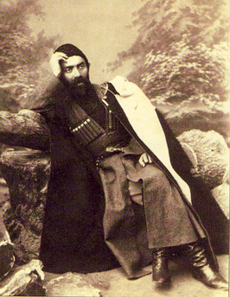
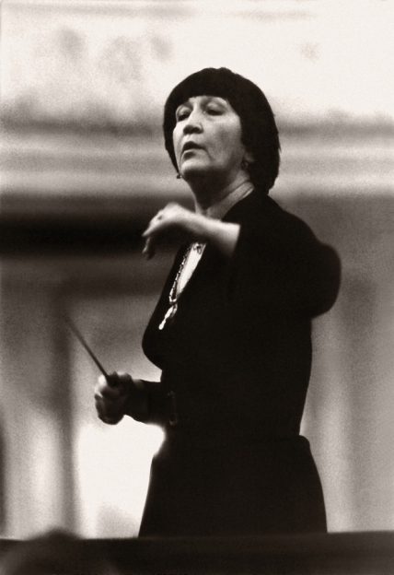
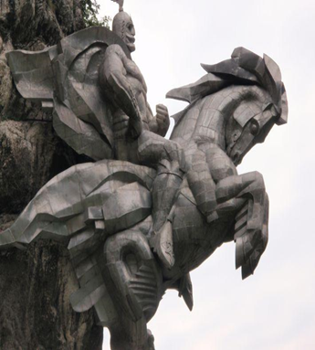
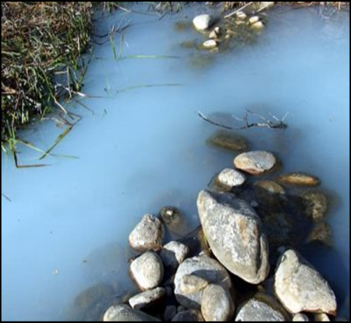
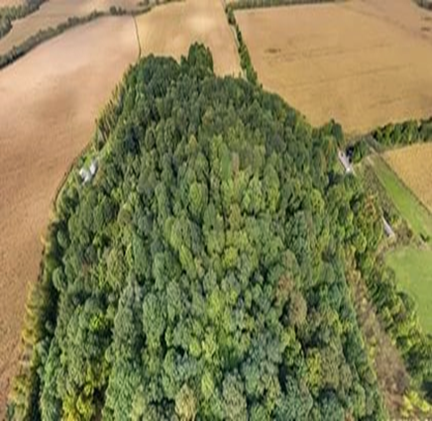
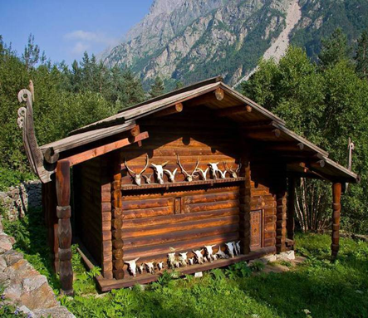

Чудо – это то, что удивило, поразило
до глубины души и сердца

Slide 13

Спасибо
за
внимание!

